Slide 1



——学习雷锋纪念日主题班会活动
传承雷锋精神
争做文明学生

Slide 2

第五章
第四章
第三章
第二章
第一章
目
录
传承雷锋精神
雷锋精神
雷锋名言
雷锋事迹
雷锋生平

Slide 3


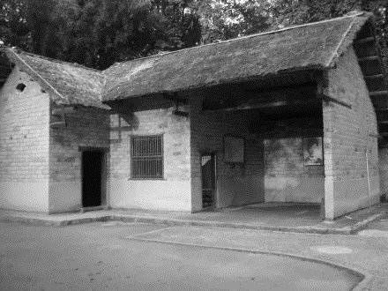
一、雷锋生平
苦难童年
1940年12月18日，雷锋在湖南长沙望城县一户贫苦农民家里出生，这一年是农历庚辰年，父母给他取乳名叫“庚伢子”。
1943年-1947年，祖父、父亲、母亲、 哥哥相继悲惨死去，弟弟饿死在家中，年仅7岁的雷锋从此沦为孤儿，在六叔公和六叔奶奶的拉扯下，艰难地活下来。

Slide 4
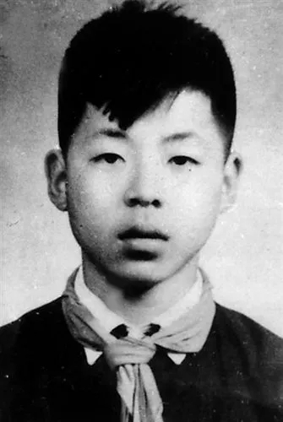
一、雷锋生平
翻身解放
1949年8月，湖南解放时，雷锋找到路过的解放军连长要求当兵，连长没同意，但把一支钢笔送给了他。
1950年，当了儿童团团长，积极参加土改。
1950年夏天，乡党支部书记让他免费上学读书。
1954年，加入中国少先队。

Slide 5
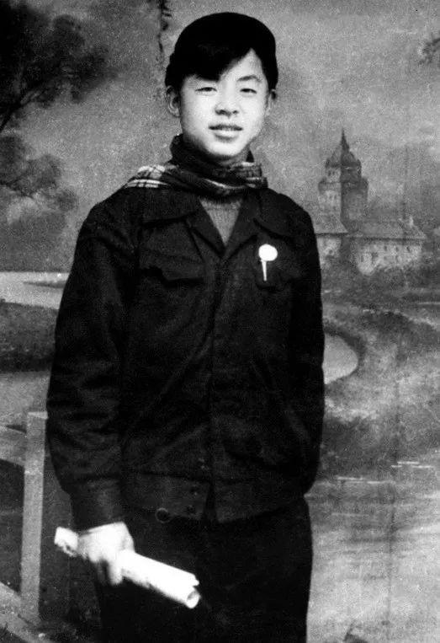
一、雷锋生平
参加工作
1956年毕业后，雷锋先后在乡政府和望城县委当上了通信员和公务员。
1957年2月，加入中国共产主义青年团。此后，他相继当过拖拉机手和推土机手。由于工作出色，他多次被评为“机关模范工作者” “红旗手” “劳动模范” “先进生产者”，还光荣出席了鞍山市青年积极分子代表大会。

Slide 6
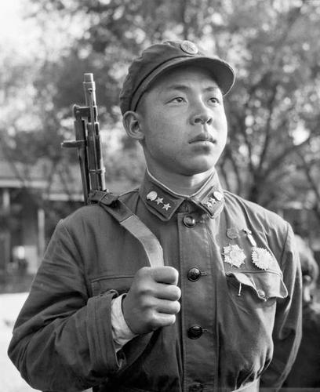
一、雷锋生平
参军入伍
1959年12月征兵开始后，雷锋跑了几十里路来到辽阳市兵役局，报名参军，他当时身高只有1.54米，不符合当兵的条件，但由于政治素质和技术过硬，最后还是被破例批准入伍。
雷锋成为沈阳军区工程兵某部运输连四班一名战士，努力钻研技术，后来担任班长，1960年11月入党。

Slide 7
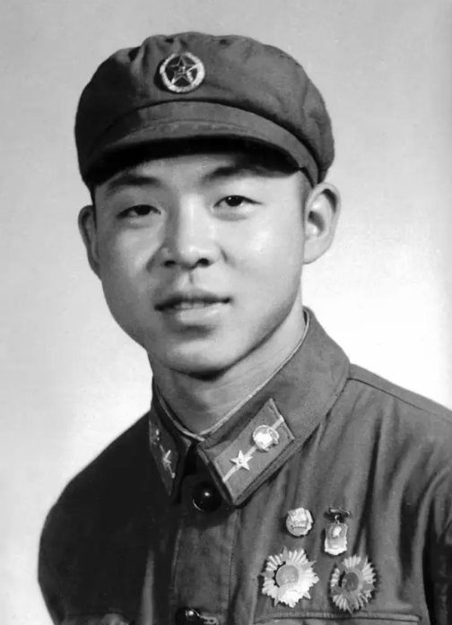
一、雷锋生平
因公殉职
1962年8月15日上午 ，雷锋执行运输任务回到驻地，不顾长途行车的疲劳，他让助手乔安山发动车到空地去洗车，经过营房前一段比较窄的过道，汽车左后轮滑进了路边水沟，车身摇晃，碰倒了一根平常晒衣被用的木杆，砸在雷锋的右太阳穴上。雷锋当场晕倒在地，不幸因公殉职。

Slide 8
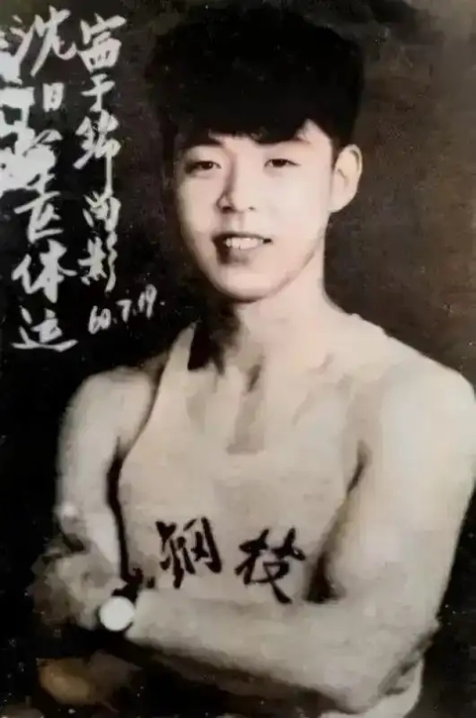
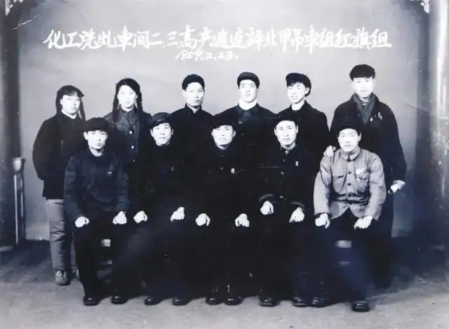
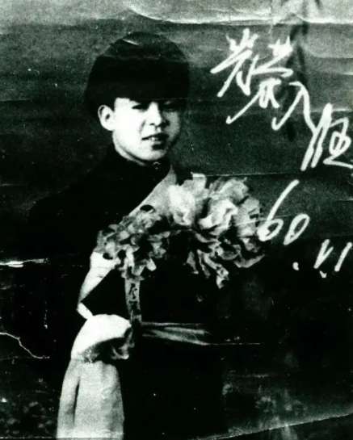
二、雷锋事迹
雷锋虽然只活了22岁，离开我们已经62年，但是他的模范事迹，至今广为流传。

Slide 9

二、雷锋事迹
雷锋，有读书摘抄、记日记的好习惯。
雷锋是在县委机关当公务员时，即1957年的秋天开始学着写日记的。那时，有文化的上进青年流行写日记，这是优秀文化传统在那个年代的一种表现形式。当时雷锋在组织部的同事彭正元还记得雷锋特地向自己请教怎么样才能写好日记。

Slide 10
二、雷锋事迹
雷锋，有读书摘抄、记日记的好习惯。
《雷锋日记》里有他接受党和部队教育的心得体会，做过的一部分好人好事，也有许多智慧而富有哲理的名言，不仅反映了雷锋同志崇高的思想境界，而且鼓舞和激励了一代又一代有志青年。

Slide 11
二、雷锋事迹
6月上旬，我因公外出，在沈阳火车站乘车回抚顺。早晨5点钟，到了上车的时间，我背着背包刚走近天桥，看见一位白发苍苍的老太太背着个大包袱，走几步歇一歇，很吃力。我急忙赶上前去，帮助老人背起包袱，搀扶她上火车。老太太累得满头是汗，喘了半天气，才对我说了一句话：“好孩子，大娘忘不了你呀！”
雷锋日记
一则

Slide 12
二、雷锋事迹
上了车，人很挤，我给老人找了个座位，自己就站在老人的身旁。火车开动了，因为我没吃早饭，肚子饿了，我拿出在车站买的两个面包，送给老太太一个。她接过面包，高兴极了，忙说：“你这个当兵的，真好，我见到儿子叫他写信给你们首长……”老人说她从山东来，到抚顺去找儿子，但又不知儿子的住处。她掏出一封信叫我看，记得上面写的地址是“抚顺高XX信箱第四宿舍”。这个地方我当然不知道，但为了使老人安心，我就说：“大娘，你莫急，有地址就好办，下了车我帮你去找。”
雷锋日记一则

Slide 13
二、雷锋事迹
6点多钟到了抚顺，我把自己的背包存放在车站，背上老人的包袱，领着老人四处打听，走走停停地快9点钟了，终于找到了——这个“XX信箱”原来是个保密工厂。老人见到了儿子，高兴得满眼是泪说：“儿呀，要不是这位军人同志帮娘找，今天难得见你……”临走时，他们母子二人千感谢万感谢的，送出我很远。我本不想汇报这件事，因为这是自己应该做的。谁知，那老人的儿子果真给部队写来一封信，请求领导表扬这位不知名的战士。那天我回连晚了3个小时，想瞒也瞒不住……
雷锋日记一则

Slide 14
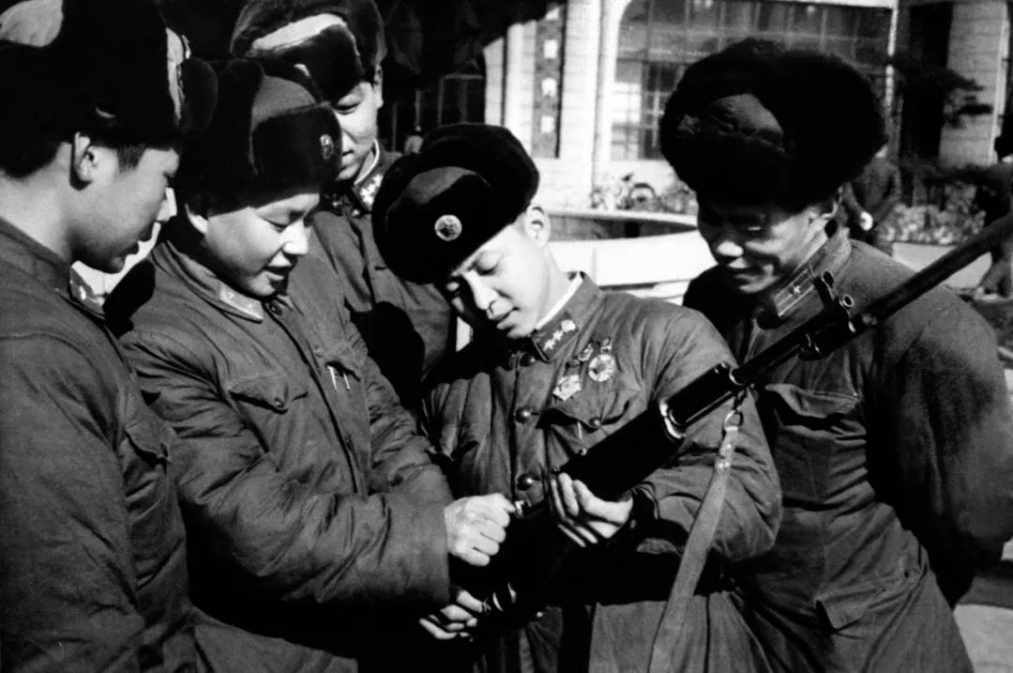
二、雷锋事迹
1960年，雷锋与“神枪手”雷凯交流射击经验。

Slide 15
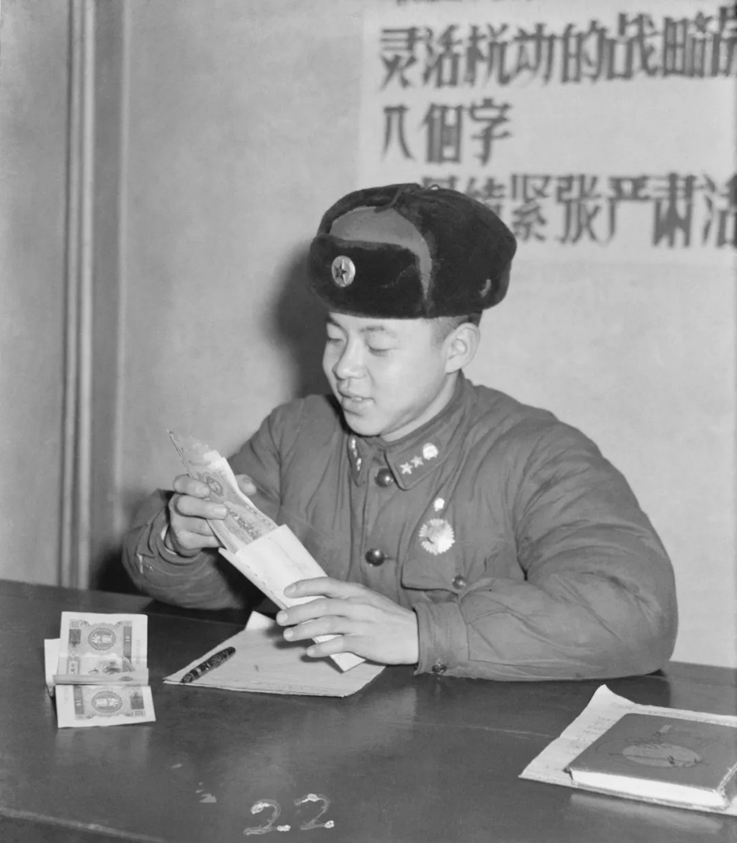
二、雷锋事迹
1960年11月，辽阳地区遭受洪水灾害，雷锋为灾区人民捐款。

Slide 16
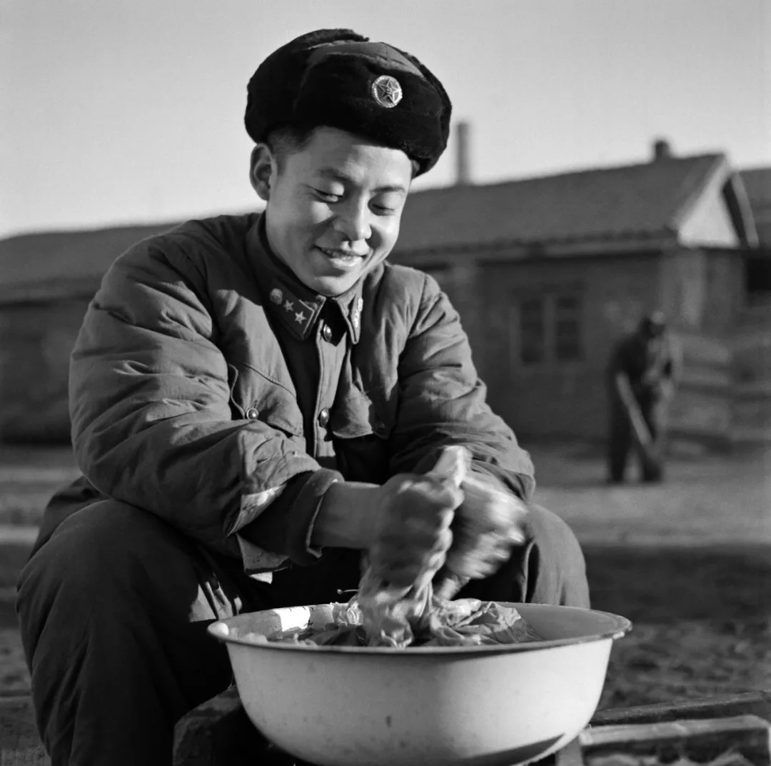
二、雷锋事迹
1960年11月，雷锋帮助战友们洗衣服。

Slide 17
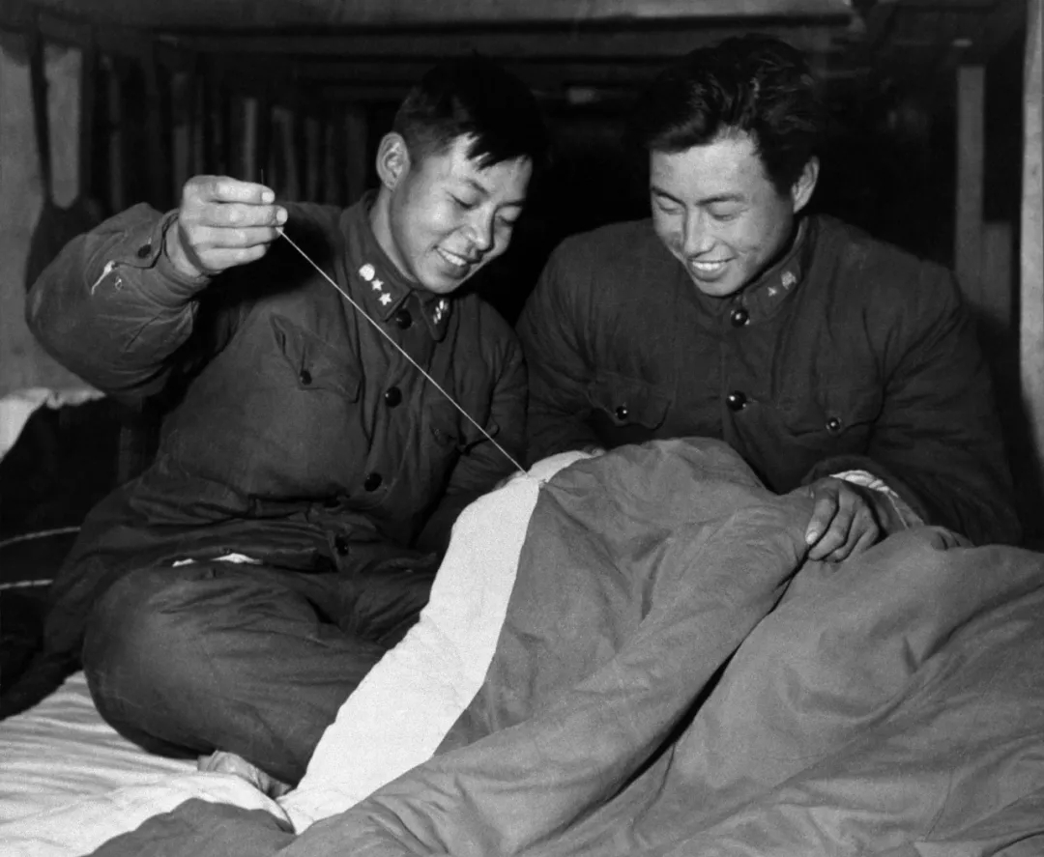
二、雷锋事迹
1960年11月，雷锋处处关心同志，助人为乐。这是他帮助战友缝被子。

Slide 18
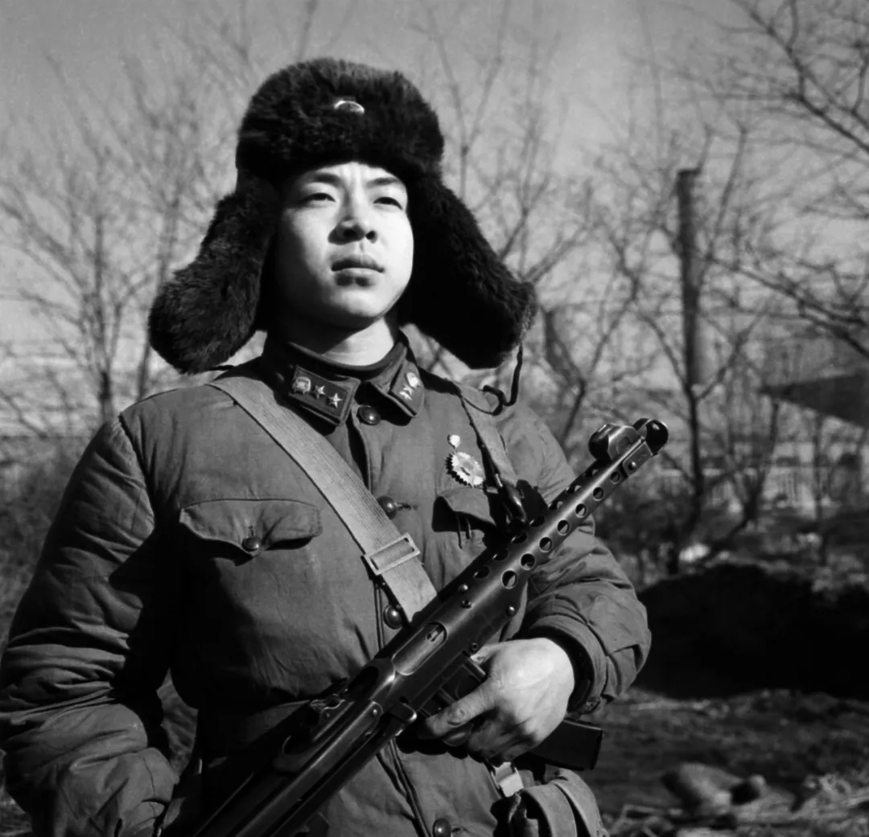
二、雷锋事迹
伟大的战士——雷锋 1960年冬

Slide 19
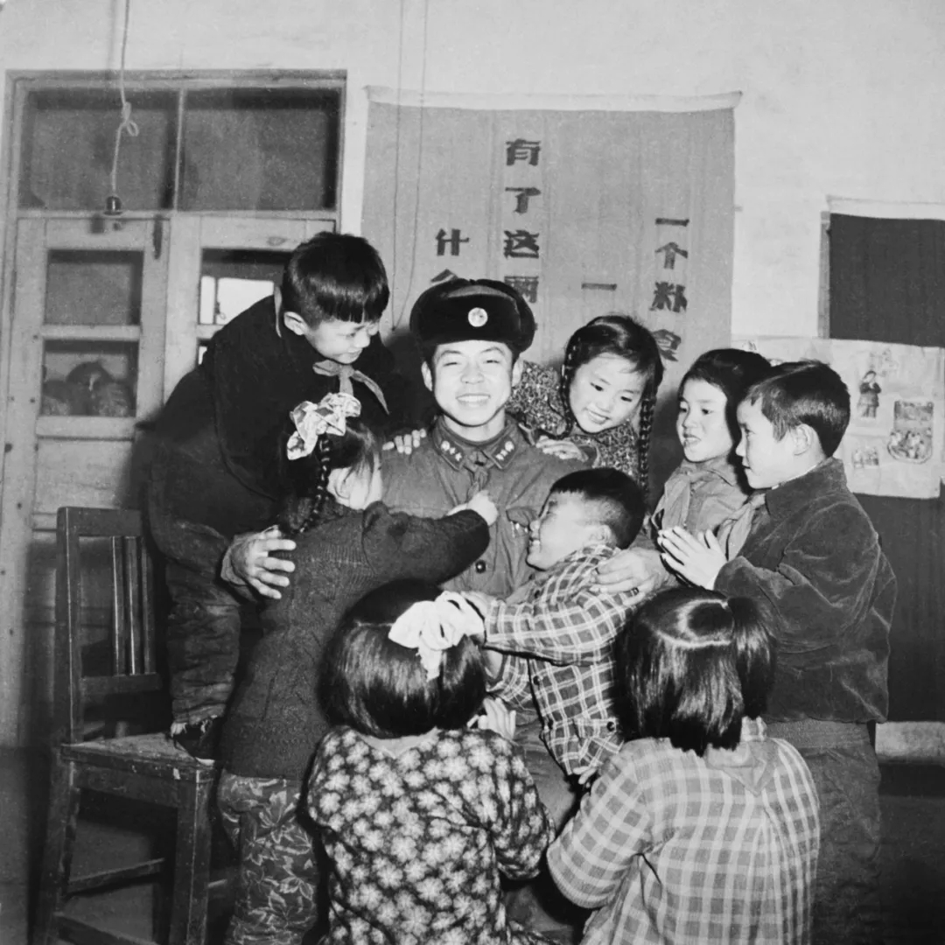
二、雷锋事迹
1961年4月，雷锋和少先队员们在一起。

Slide 20
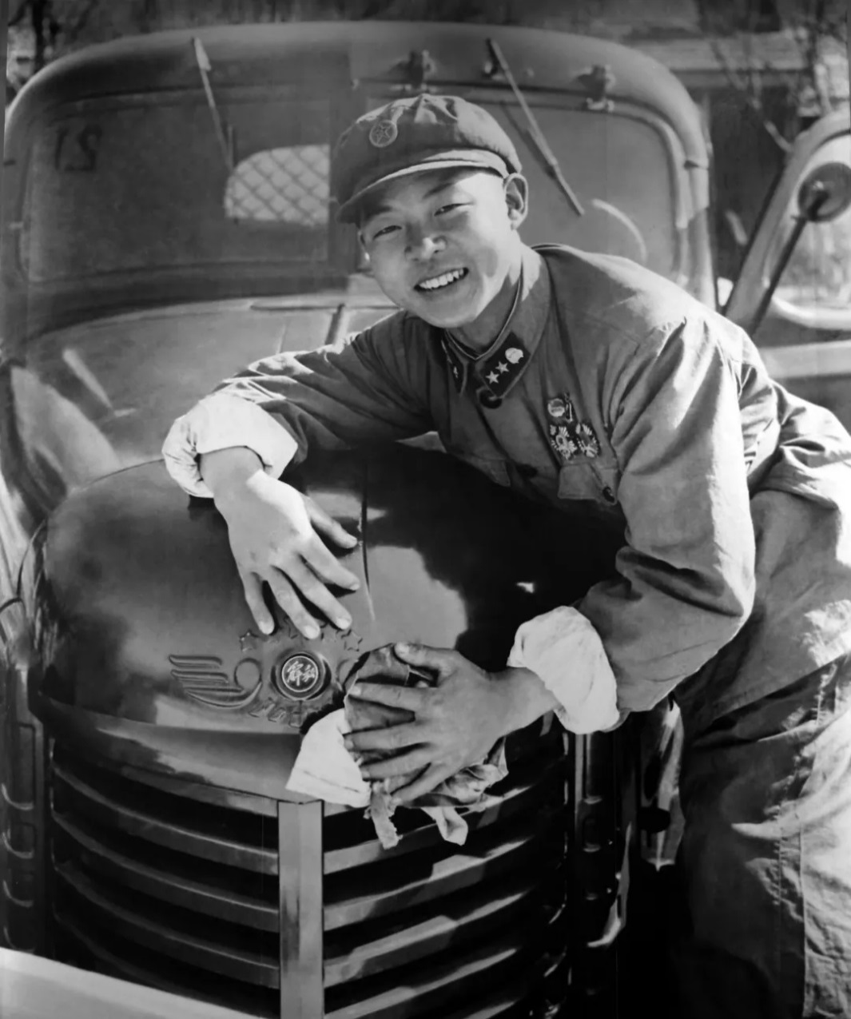
二、雷锋事迹
1961年5月，雷锋像爱护自己眼睛一样爱护、擦洗、保养汽车。

Slide 21
二、雷锋事迹
为什么雷锋有许多照片
以前，有外国记者到雷锋纪念馆采访时问：“雷锋怎么会有这么多照片？”给雷锋拍过照的摄影员季增告诉他们，照相是雷锋的个人爱好，除当年部队给他拍摄的之外，他自己还主动照了很多照片。

Slide 22
二、雷锋事迹
为什么雷锋有许多照片
有件事季增印象深刻。1960年8月，因为接到群众感谢雷锋捐款的表扬信，摄影干事张峻去采访雷锋，雷锋提出让张峻帮他照张相。他说：“我当兵好长时间了，还没照一张穿军装的照片。我想寄回去给同学、同志和我的领导看一下。”

Slide 23
二、雷锋事迹
为什么雷锋有许多照片
“照相机前的雷锋更加鲜活。”当年曾和雷锋合影的陈雅娟老人感触颇深，在过去那种环境下，雷锋爱美爱拍照片无可厚非，因为他热爱工作、热爱生活。

Slide 24
二、雷锋事迹
雷锋的事迹为什么能深深打动无数人？
“雷锋让人感动，既因为他伟大，更因为他平凡!”季增回忆说，雷锋也有年轻人的特点，会偶尔向人炫耀一下他的军功章;由于常在外面做好事，他有时会回营晚，并因此受批评。

Slide 25
二、雷锋事迹
雷锋的事迹为什么能深深打动无数人？
“这些瑕疵不仅不影响雷锋的形象，反而更让人觉得真实可触。” 雷锋是人，他也有缺点，但他勇于改正缺点。一个生活化的雷锋，会带给大家平凡真切、更加悠远的感动。季增仍然清楚地记得，雷锋成为名人后，被拍摄的机会越来越多。最初面对镜头时，他还有些羞涩。

Slide 26
二、雷锋事迹
我们的人民军队一直传承着“团结、紧张、严肃、活泼”的光荣传统。我们的战士决不是枯燥、古板的机器，而是有血有肉的可爱的人。

Slide 27
三、雷锋名言
我们是国家的主人 , 应该处处为国家着想。
一朵鲜花打扮不出美丽的春天，一个人先进总是单枪匹马，众人先进才能移山填海。
一滴水只有放进大海里才永远不会干涸，一个人只有当他把自己和集体事业融合在一起的时候才能最有力量。
有些人说工作忙、没有时间学习。我认为问题不在工作忙，而在于你愿不愿意学习，会不会挤时间。要学习的时间是有的，问题是我们善不善于挤，愿不愿意钻。

Slide 28
三、雷锋名言
钉子有两个长处：一个是挤劲，一个是钻劲。我们在学习上，也要提倡这种“钉子”精神，善于挤和善于钻。
人的生命是有限的，可是为人民服务是无限的，我要把有限的生命，投入到无限的为人民服务之中去。
青春啊，永远是美好的，可是真正的青春，只属于这些永远力争上游的人，永远忘我劳动的人，永远谦虚的人。

Slide 29

学习雷锋好榜样
学习雷锋好榜样
忠于革命忠于党
爱憎分明不忘本
立场坚定斗志强
立场坚定斗志强!
学习雷锋好榜样
艰苦朴素永不忘
克己为人是模范
共产主义品德多高尚
共产主义品德多高尚!
学习雷锋好榜样
放到哪里哪里亮
愿作革命的螺丝钉
集体主义思想放光芒
集体主义思想放光芒!
学习雷锋好榜样
毛主席的教导记心上
紧紧握住手中枪
努力学习天天向上
努力学习天天向上

Slide 30
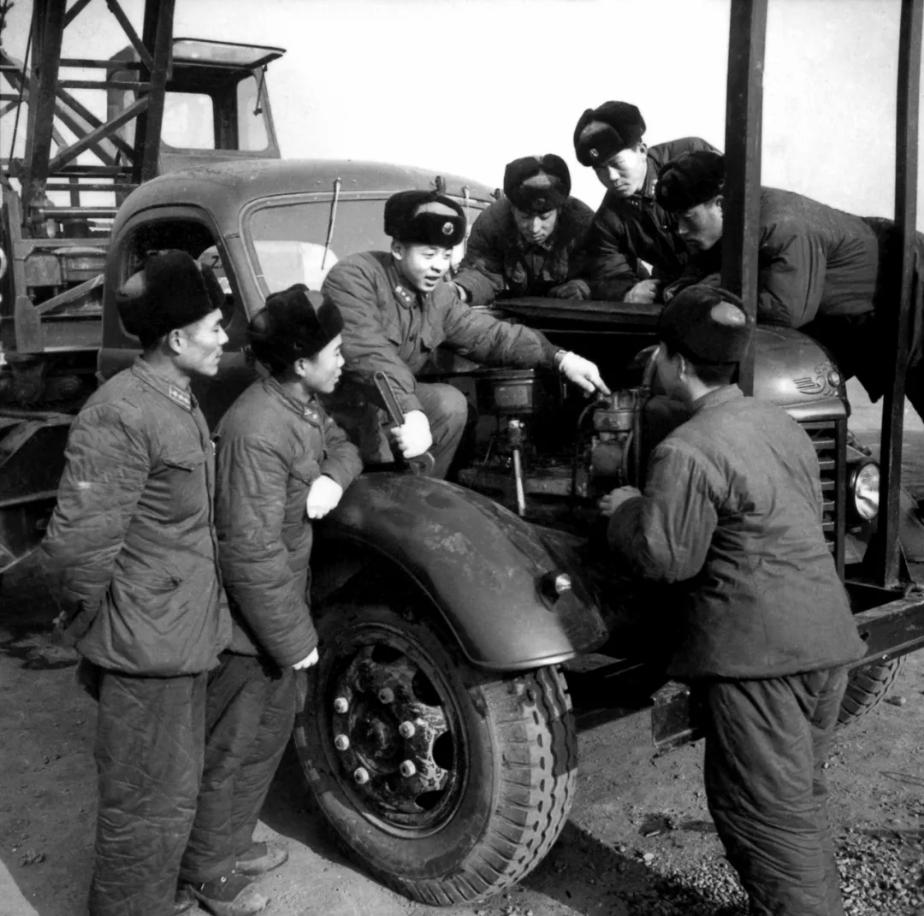
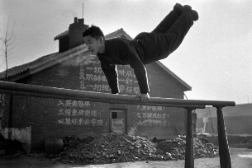
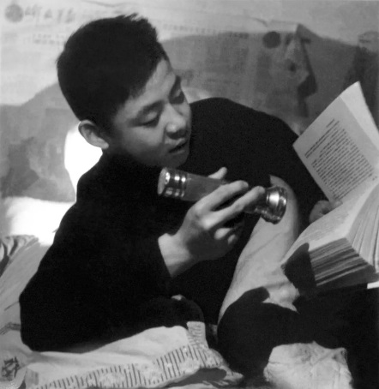
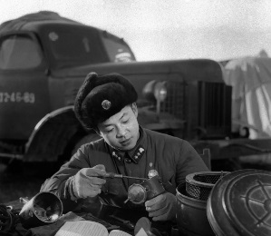
四、雷锋精神
什么是雷锋精神？

Slide 31
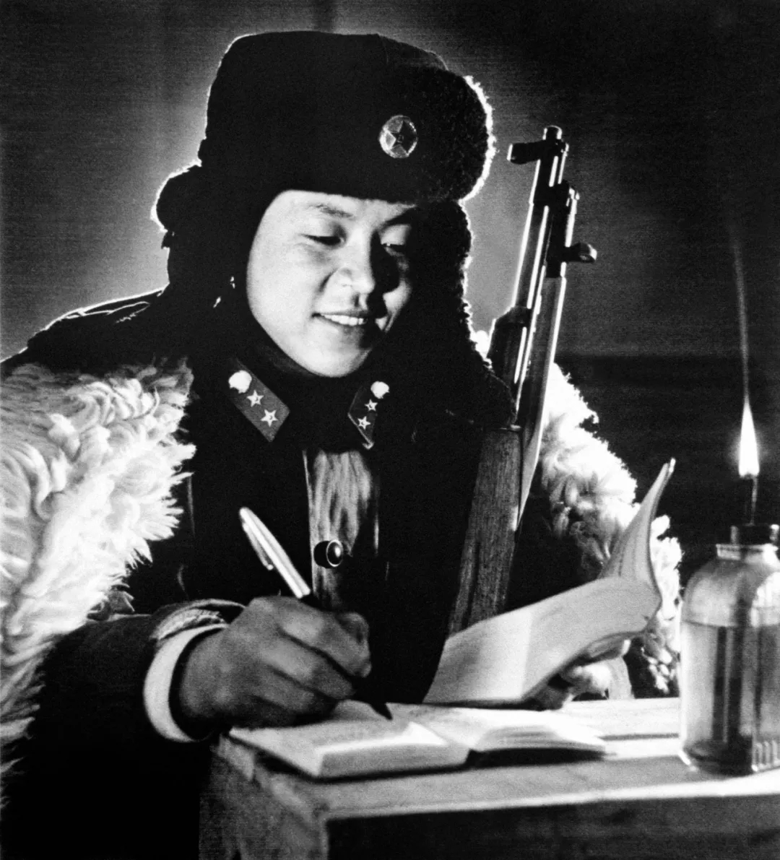
四、雷锋精神
爱憎分明的阶级立场、
言行一致的革命精神、
公而忘私的共产主义风格、
奋不顾身的无产阶级斗志。
——周恩来

Slide 32

四、雷锋精神
热爱党、热爱祖国、热爱社会主义的崇高理想和坚定信念；
服务人民、助人为乐的奉献精神；
丰富和
发展
干一行爱一行、专一行精一行的敬业精神；
锐意进取、自强不息的创新精神；
艰苦奋斗、勤俭节约的创业精神。

Slide 33
五、传承雷锋精神
雷锋精神是这样光辉伟大！那么，我们学习、传承雷锋精神呢？
我们向全班同学倡议做到几点：

Slide 34
五、传承雷锋精神
1.辩证地分析自己
看到自己是一个广阔的世界,尊重并忠实于自己真善美的观念,对自己负责任。做自己的主人,有战胜自己假悲丑的能力,牢记自胜者强。埋怨环境,天昏地暗;改变自我,天高地阔

Slide 35
五、传承雷锋精神
2.尊重别人,对别人负责任
从对别人的尊重、理解、帮助、关怀、爱护、谅解中,得到别人对自己的尊重、理解、帮助、关怀、爱护、谅解;从对别人的尊重帮助中获得人生的快乐,从和别人融洽和谐的相处中感受人生的自豪与幸椭。牢记人心与人心之间等量交换的定律。己所不欲,勿施于人;己所意欲,尽施于人。

Slide 36
五、传承雷锋精神
3.尊重集体、国家,对集体、国家负责任
时刻想到自己既是集体、国家的一个成员,也是集体与国家的主人,决不能对集体、国家抱冷漠无所谓的态度。越是以集体、国家主人的身份思考问题、处理问题,个人的潜能越能得到发挥,个人能力增长也越快。牢记为集体,社会做的实事越多,人的能力越强,才智越广。

Slide 37
五、传承雷锋精神
4.充满信心
即使失败一千次,也坚信下一次的努力是走向成功。
5.意志坚强
有经受失败、打击、挫折、逆境的心理准备,真的打遇到失败、打击、挫折、逆境能不退缩,不屈服,将此看作磨炼自己的机会。

Slide 38
五、传承雷锋精神
6.胸怀开阔
不陷人鸡毛蒜皮的斤斤计较之中,更不陷入窝里斗的怪圈,大事清楚,小事糊涂,有吃亏思想,有容人之量.

Slide 39
让雷锋精神
激励我们成长！

